Slide 1
C Programming 0_introduction

Slide 2
Кто я?
Вейлер Андрей Игоревич
andrei_veiler@mail.ru

Slide 3

Когда и кто ходит?

Slide 4

Что будем делать?

Slide 5
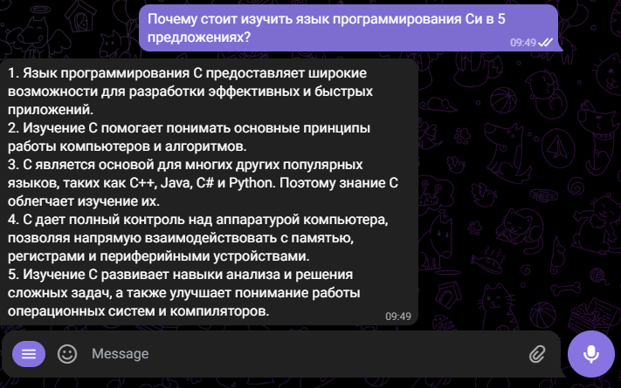
Почему С?

Slide 6
Source code
#include <stdio.h>
int main(void)
{
printf(“hello, world!\n");
}

Slide 7
Machine code
10111100 11010110 00001011 00011110 00111010 11110100 10101001 00011101
01011101 01010010 10000011 01000010 00011000 11101000 10011101 01111111
11101101 01100101 11000101 01010111 10001010 00001011 11100110 11010111
11001101 00111000 00001110 01010101 00110010 00111001 00110000 10111001
00000100 00010000 01100111 10100111 10111001 00000000 01101010 00110001
01101111 10110110 10000001 01000000 11010001 00001110 01001110 01001011
11011001 00000100 01000000 10111000 10010001 10111110 01001011 00010001
00000111 10010110 11101011 01101111 10011110 01101000 11001001 11110101
10000100 10000000 00010010 10111100 01000101 10110110 00000100 11111011
10111110 10110100 10011110 01111100 11100001 11110111 11100001 10001100
00010001 11000111 10111000 01110110 11101010 10001010 01011001 11010100
01011111 10110010 11000011 11110110 01101110 10110110 01001000 11000100
10001100 10101001 00010000 10011010 00011111 10101111 11001000 00100101
11000011 00111001 01111100 11010001 11011101 01110100 01100101 10110110
01110010 10011010 01000001 01100001 10010101 10110010 11101111 00100011
00101111 10011100 01010000 01011001 01110101 10101111 01001000 00110110

Slide 8
Source code
Compilation
Machine code

Slide 9








Compilation/Interpretation

Slide 10
Compilation steps
Preprocessing
Compilation
Assembler
Linker

Slide 11



Where to Code
Visual Studio Code
Terminal
Google

Slide 12



Linux
Windows Subsystem for Linux
Virtual Machine + Linux
Linux on PC

Slide 13
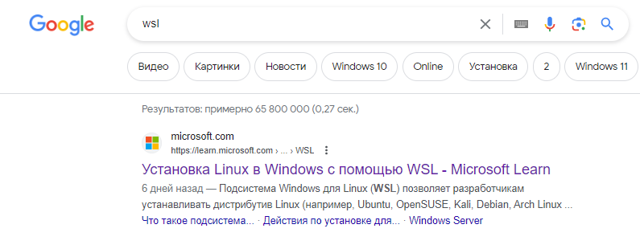
Windows Subsystem for Linux

Slide 14
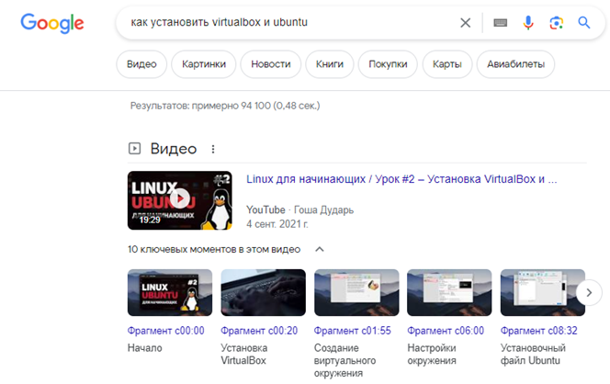
Virtual Machine

Slide 15
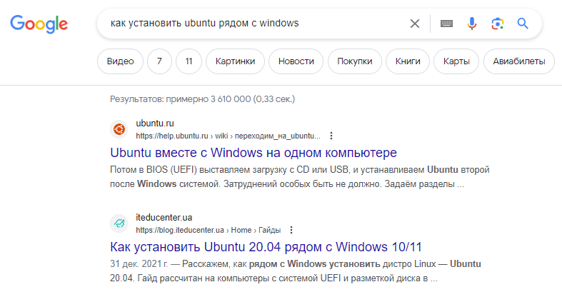
Ubuntu OS

Slide 16

Github

Slide 17

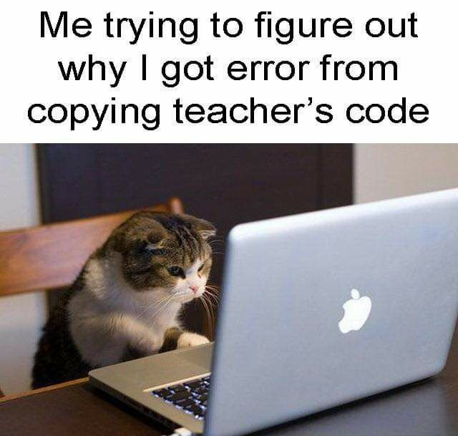

Git
Test

